Slide 1
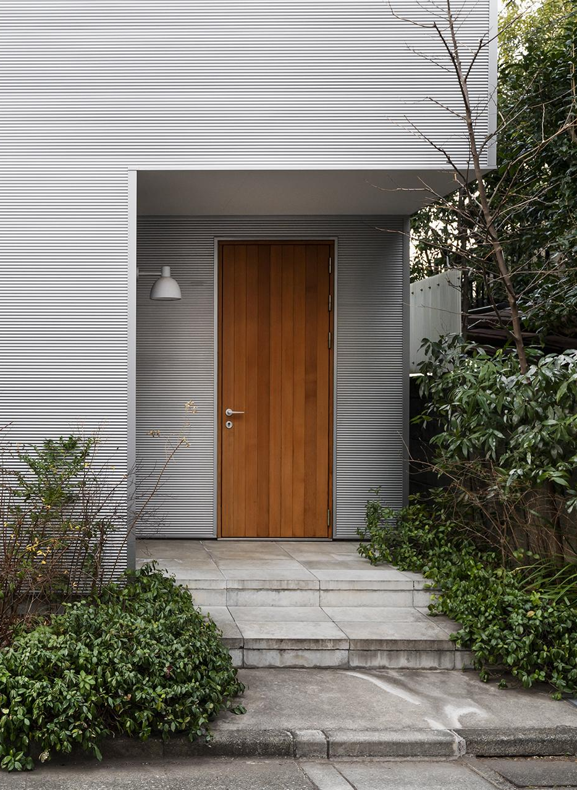
EVALUACIÓN DEL MERCADO INMOBILIARIO
¿Cómo predecir correctamente el valor de una propiedad?
Autora: Valentina Almirón

Slide 2
AGENDA
01 | Contexto y Audiencia
02 | Hipótesis/Preguntas de Interés
03 | Metadata
04 | Análisis Exploratorio
05 | Insights y Recomendaciones

Slide 3
CONTEXTO Y AUDIENCIA
CONTEXTO: Asignarle un valor a una propiedad es una instancia crucial en el negocio inmobiliario, tanto para quienes buscan vender una casa como para aquellos que deseen adquirirla. El análisis de datos puede resultar un aliado fundamental en este proceso de decisión para ambas partes, pudiendo reflejar una relación, detalladamente estudiada, entre cada una de las características de la propiedad y su valor de venta.
AUDIENCIA: La audiencia de este proyecto incluye tantos a los agentes inmobiliarios dedicados a la tasación y venta de inmuebles, como a cualquier persona o empresa que esté en la búsqueda de una propiedad para adquirir. La información y datos que se proporcionen será útil también para desarrolladores y constructoras que busquen invertir para futuros negocios. La herramienta resultará de fácil manejo, para que sea accesible a personas con y sin experiencia en el área del análisis de datos.

Slide 4
HIPÓTESIS Y PREGUNTAS
¿Existe una "estacionalidad" a lo largo del año en el negocio inmobiliario?, de ser así, ¿cuáles son los meses con tendencia a la baja?
En el valor asignado a una propiedad, influyen directamente el número de dormitorios y baños que la misma posea.

Slide 5
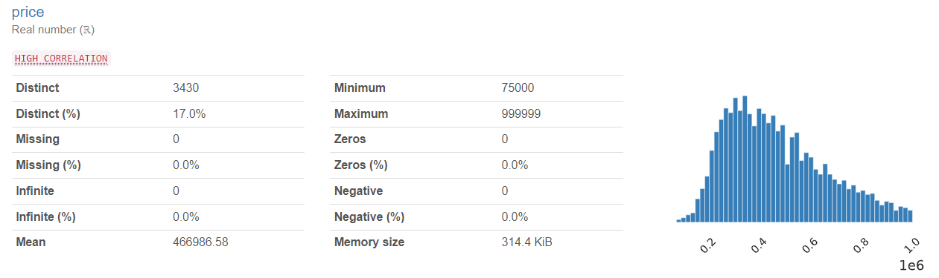
Histograma de distribución de precios
RESUMEN METADATA
El gráfico nos aporta información importante en lo que respecta a los datos estadísticos de la distribución de precios de los inmuebles.
El valor promedio es de 466986,58 dólares, encontrándose la propiedad más barata a 75.000 y la más costosa a 999.999.
También es importante asegurarnos que no hay precios que sean nulos (iguales a cero) ni tampoco valores negativos en esta columna.

Slide 6
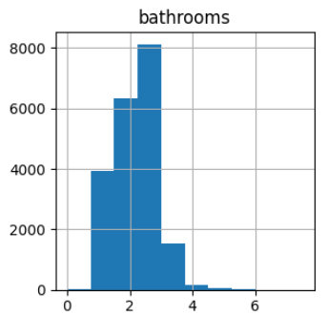
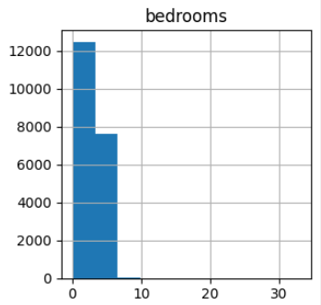
Cantidad de baños y dormitorios: distribución de frecuencias
El gráfico de la izquierda pone en evidencia que el número de baños que se presenta con mayor frecuencia en las propiedades estudiadas es 3, seguido del número 2.
A su vez, el gráfico de la derecha, nos muestra que la cantidad de habitaciones más frecuente se encuentra entre 0 y 3. Son más las casas con uno o pocos ambientes que las casas de 4 ambientes en adelante.

Slide 7
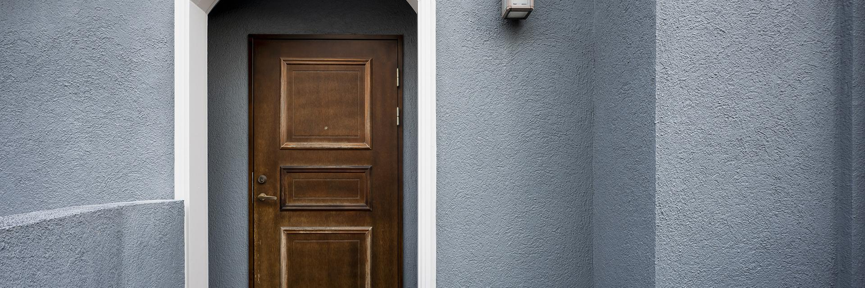
ANÁLISIS EXPLORATORIO

Slide 8
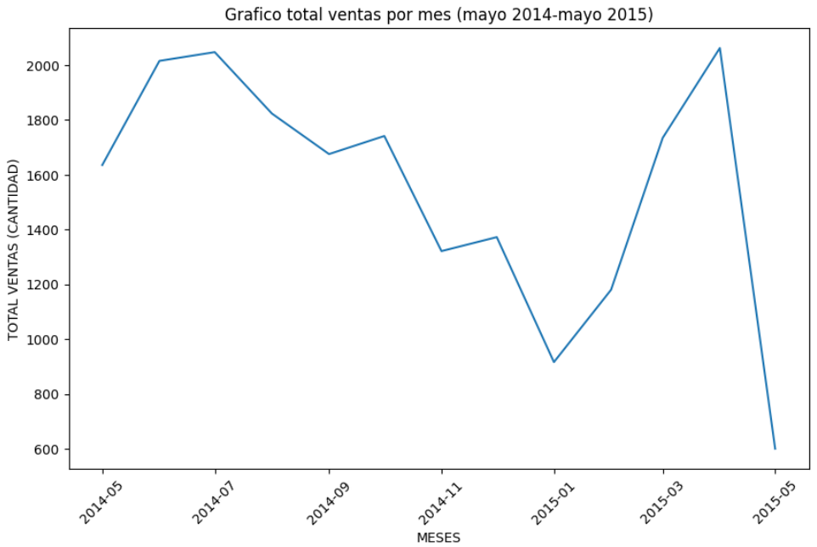
¿CUÁL ES EL NÚMERO DE VENTAS TOTAL POR MES?
Para el período analizado se observa una caída entre los meses de agosto a enero. Luego se aprecia un repunte en el mes de febrero. La caída abrupta de ventas que sucede en el mes de mayo (2015) puede ser consecuencia de que en dicho mes no se tomaron las ventas por completo sino las correspondientes a una fracción del mismo.

Slide 9
¿CUÁL ES EL PRECIO PROMEDIO DE LA PROPIEDAD EN FUNCIÓN DE LA CANTIDAD DE BAÑOS Y HABITACIONES?
¿EXISTE UNA RELACIÓN ENTRE EL NÚMERO DE HABITACIONES Y BAÑOS QUE EL INMUEBLE POSEE?

Slide 10
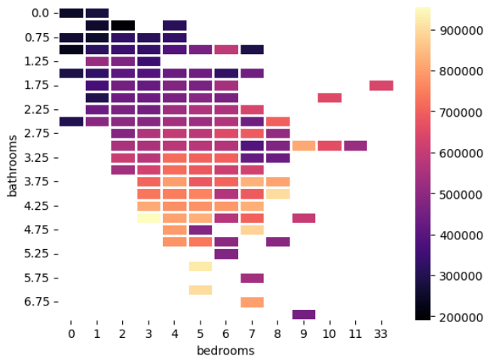
Precio promedio de la propiedad en función de número de habitaciones y baños
A partir del heatmap observado, se podría interpretar que hay una correlación "positiva" entre el valor de venta de la propiedad y el número de habitaciones, al igual que sucede con el número de baños.
A su vez puede resultar útil resumir el gráfico a partir de los siguientes ítems:
Casas entre con entre 0 a 3 dormitorios y 0 a 2 baños tienen un precio promedio de 450.000 Usd.
Casas entre con entre 3 a 6 dormitorios y 2 a 4 baños tienen un precio promedio de 750.000 Usd.
Casas entre con entre 6 a 9 dormitorios y 4 a 6 baños tienen un precio promedio de 900.000 Usd.

Slide 11
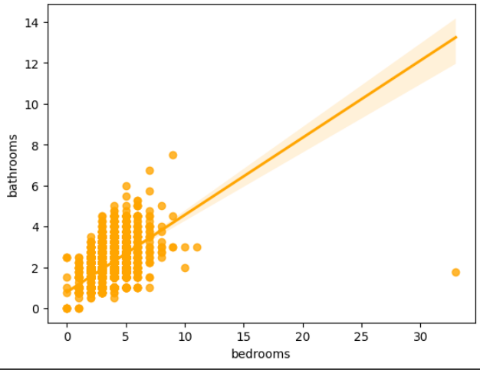
Gráfico bivariado para bedrooms en abscisas, y bathrooms en ordenadas
Las variables analizadas (cantidad de baños y habitaciones), parecen presentar una tendencia a incrementarse una cuando aumenta la otra.

Slide 12
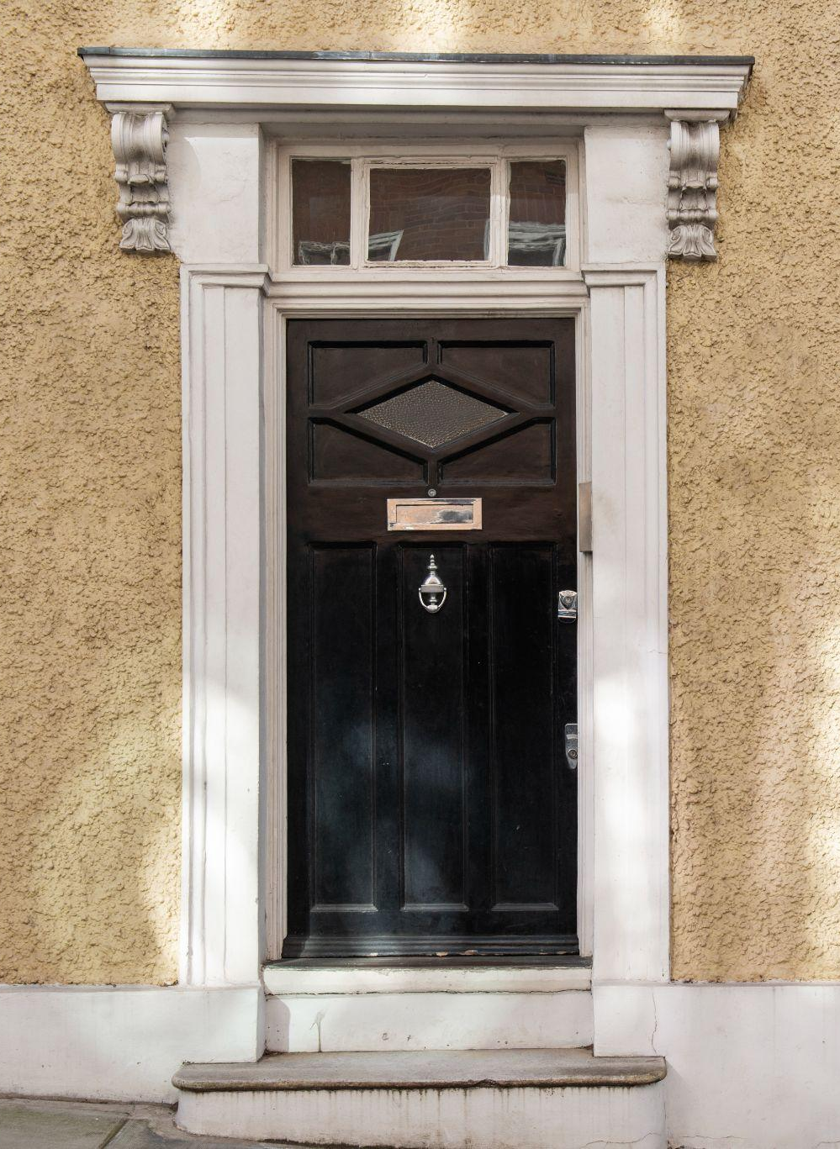
INSIGHTS &
RECOMENDACIONES

Slide 13
Al seleccionar los filtros para su búsqueda, considerar que el aumento en el número de la variable "cantidad de ambientes", trae consigo un aumento considerable en el precio final de la casa, dado que en general no sólo crece el número de dormitorios de la propiedad sino que también lo hace de la mano la cantidad de baños que posee la misma.
Agentes inmobiliarios
Personas/empresas interesadas en invertir
Podrían intensificarse las acciones de marketing entre los meses de diciembre y marzo, con el fin de aumentar el interés en esos meses por parte de potenciales compradores.
Considerar dichos meses de baja como época oportuna para visitar propiedades y ofertar, ya que probablemente tengan más chances de comprar con algún descuento y/o beneficio dada la quietud del mercado en ese período del año.

